Slide 1
Министерство просвещения и воспитания Ульяновской области
Департамент по надзору и контролю в сфере образования
Рациональный контроль как стимул саморегуляции при осуществлении управления в сфере образования.
Актуальные вопросы снижения бюрократической нагрузки на педагогических работников
17 августа 2023 г.

Slide 2
Министерство просвещения и воспитания Ульяновской области
Департамент по надзору и контролю в сфере образования
Постановление Правительства РФ от 10.03.2022 № 336 «Об особенностях организации и осуществления государственного контроля (надзора), муниципального контроля»
https://www.mo73.ru/
Всего организаций | 1034
Низкая категория | 943
Средняя категория | 89
Высокая категория | 2
Наблюдать, не мешая
Предотвращать нарушение, помогая развитию
Рациональный контроль

Slide 3
Министерство просвещения и воспитания Ульяновской области
Департамент по надзору и контролю в сфере образования
Критерии отнесения объектов контроля
к категориям риска
наличие обращений о нарушении обязательных требований, признанных обоснованными в течение календарного года, предшествующего дате принятия решения об отнесении объекта федерального государственного контроля (надзора) в сфере образования к определенной категории риска;
наличие неисполненных решений контрольно-надзорного органа;
наличие вступившего в силу постановления о назначении административного наказания за совершение административного правонарушения в сфере образования (в течение 3-х лет, предшествующих дате принятия решения об отнесении объекта федерального государственного контроля (надзора) в сфере образования к определенной категории риска).

Slide 4
Министерство просвещения и воспитания Ульяновской области
Департамент по надзору и контролю в сфере образования
Индикаторы риска нарушения обязательных требований
при осуществлении ФГКН в сфере образования
(приказ Федеральной службы по надзору в сфере образования и науки от 04.10.2021 № 1336 )
№ п/п | Непредставление сведений в ФРДО
1 | Уровень образования | Период осуществления ОД в соответствии с лицензией | Период непредставления сведений в ФИС ФРДО
1.1 | Основное общее | не менее 6 лет | в течение 1 календарного года
1.2 | Среднее общее | не менее 3 лет | в течение 1 календарного года
1.3 | Среднее профессиональное | не менее 5 лет | в течение 1 календарного года
1.4 | Дополнительное профессиональное образование/ Профессиональное обучение | не менее 6 месяцев | в течение 7 месяцев
2 | Отсутствие доступа к открытым и общедоступным информационным ресурсам
2.1 | Отсутствие доступа к информации о деятельности ОО, подлежащей размещению на официальном сайте ОО в сети «Интернет» | в период осуществления мониторинга системы образования | не менее 3-х раз с периодичностью не чаще одного раза в неделю

Slide 5
Министерство просвещения и воспитания Ульяновской области
Департамент по надзору и контролю в сфере образования
Положение о федеральном государственном контроле (надзоре)
в сфере образования (утверждено постановлением Правительства Российской Федерации от 25.06.2021 № 997)
Профилактические мероприятия
Программа
профилактики
рисков причинения
вреда (ущерба) охраняемым
законом
ценностям (…)
на 2023 год
https://www.mo73.ru/
информирование
консультирование
обобщение правоприменительной практики
объявление предостережения
профилактический визит

Slide 6
Министерство просвещения и воспитания Ульяновской области
Департамент по надзору и контролю в сфере образования
Программа профилактики
Профилактические мероприятия | Федеральный государственный контроль (надзор) в сфере образования
 | Количество профилактических мероприятий в 1-2 квартале 2023 года
информирование | 111
обобщение правоприменительной практики | доклад
объявление предостережений | 249
консультирование | 148
профилактические визиты | обязательные – 10 по заявлению – 27

Slide 7
Министерство просвещения и воспитания Ульяновской области
Департамент по надзору и контролю в сфере образования
Федеральный государственный контроль (надзор) в сфере образования | 2022 | 2023 (январь-июль)
КНМ без взаимодействия (мониторинг безопасности) | 8 | 6
Предостережение | 392, из них 6 по обращению | 251, из них 3 – по обращению
Документы за период
10 июля 1992-
31 декабря 1995
!31 августа 2023
дата окончания внесения сведений в ФРДО
10 июля
начало внесения сведений в ФРДО

Slide 8
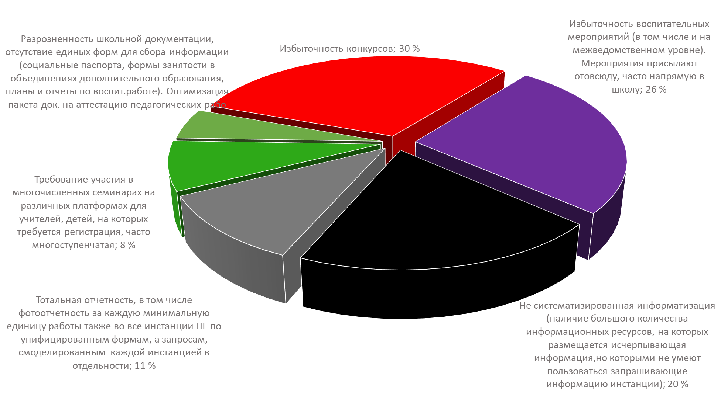
Министерство просвещения и воспитания Ульяновской области
Департамент по надзору и контролю в сфере образования

Slide 9
Министерство просвещения и воспитания Ульяновской области
Департамент по надзору и контролю в сфере образования
На пути к снижению бюрократической нагрузки
Федеральный уровень | Региональный уровень | Муниципальный уровень | Образовательная организация
Приняты поправки в закон «Об образовании» | Создана рабочая группа На сайте создан информационный ресурс | ? | ?
Издан приказ Минпросвещения России | Утверждён перечень информационных систем. | ? | ?
Создана федеральная «Горячая линия» | Создана региональная «Горячая линия» | ? | ?
Ведётся работа по формированию номенклатуры дел школы и педагогов всех уровней образования…… | Направлены письма с рекомендациями о согласовании запросов о привлечении пед.работников к непрофильным мероприятиям с Министерством просвещения России ….. | ? | ?
 |  | 21.08. - 31.08.2023 Выполнение планов Контроль Оценка эффективности

Slide 10
Министерство просвещения и воспитания Ульяновской области
Департамент по надзору и контролю в сфере образования
СПАСИБО ЗА ВНИМАНИЕ
Адрес: 432042, г. Ульяновск, ул. Доватора, 14
Режим работы: ПН – ПТ с 09:00 до 18:00
перерыв – с 13:00 до 14:00
olkko@mo73.ru
8(8422) 63-04-04

